Slide 1

第3章 曲线拟合的最小二乘法
给出一组离散点，确定一个函数逼近原函数，插值是这样的一种手段。
在实际中，数据不可避免的会有误差，插值函数会将这些误差也包括在内。
因此，我们需要一种新的逼近原函数的手段：
①不要求过所有的点（可以消除误差影响）；
②尽可能表现数据的趋势，靠近这些点。

Slide 2
有时候，问题本身不要求构造的函数过所有的点。如：5个风景点，要修一条公路S使得S为直线，且到所有风景点的距离和最小。
对如上2类问题，有一个共同的数学提法：找函数空间上的函数g，使得g到f的距离最小。
先讲些预备知识

Slide 3
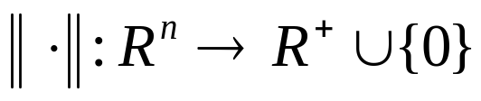
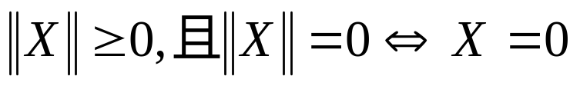
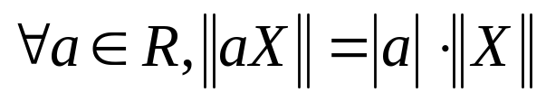
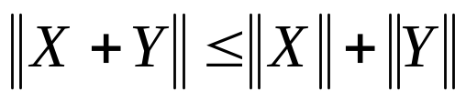

预备知识
定义1：向量范数
映射：
满足：
①非负性
②齐次性
③三角不等式
称该映射为向量的一种范数
我们定义两点的距离为：

Slide 4
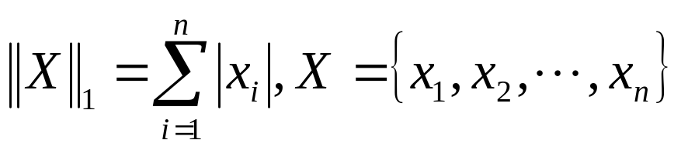
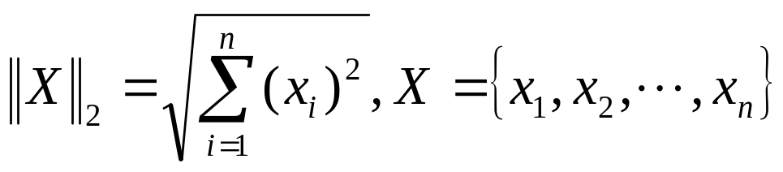
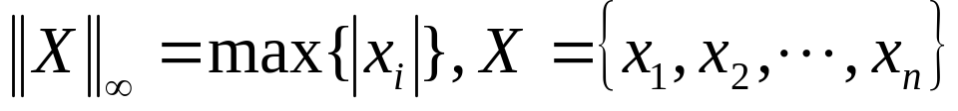
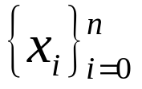
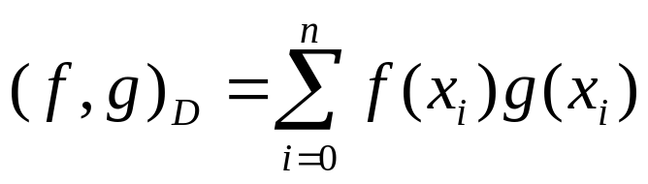
常见的范数有：
定义2：函数f，g的关于离散点列
的离散内积为：

Slide 5
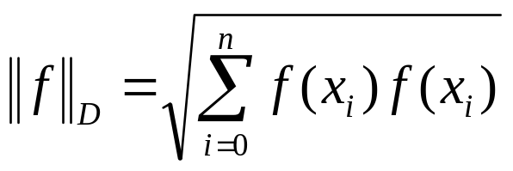
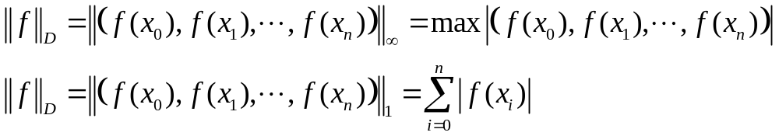
定义3：函数f的离散范数为
提示：该种内积，范数的定义与向量的2－范数一致
我们还可以定义函数的离散范数为：

Slide 6



曲线拟合的最小二乘问题
定义
f(x)为定义在区间[a,b]上的函数， 为区间上n+1个互不相同
的点， 为给定的某一函数类。求 上的函数g(x)满足
f(x)和g(x)的距离最小
如果这种距离取为2－范数的话，称为最小二乘问题

Slide 7
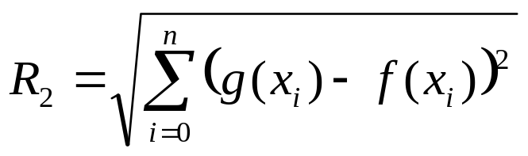

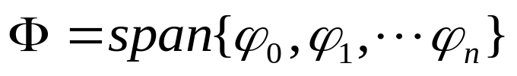
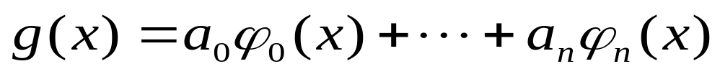
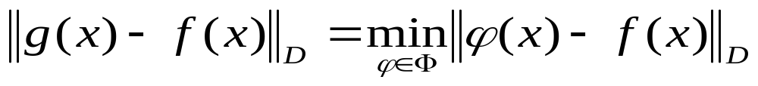
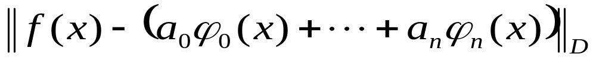
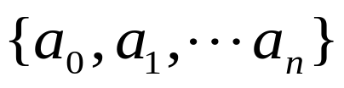
下面我们来看看最小二乘问题：
求 使得 最小
设
则
即
关于系数
最小

Slide 8
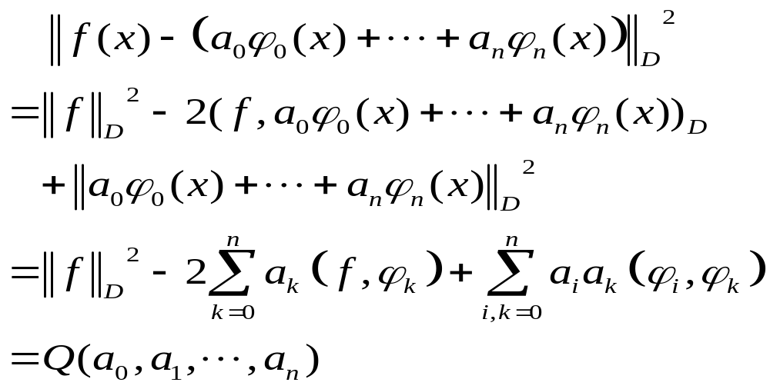
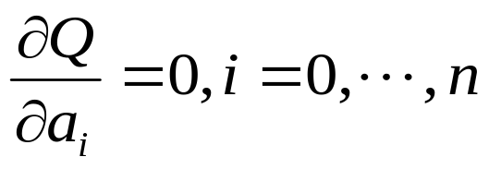
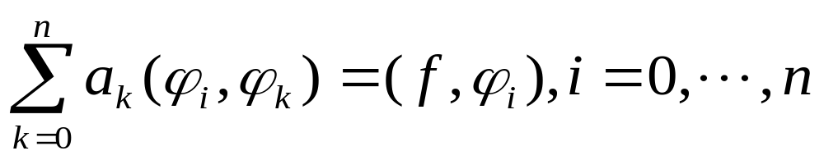
由于它关于系数
最小，因此有：
即

Slide 9
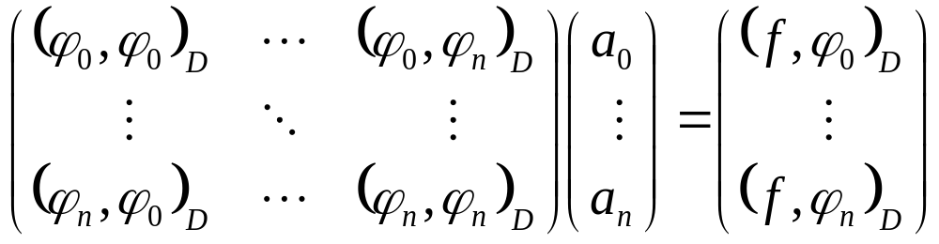
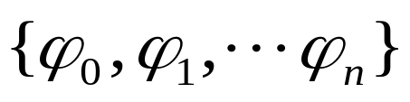
写成矩阵形式有：
由
的线性无关性，知道该方程存在唯一解
法方程

Slide 10


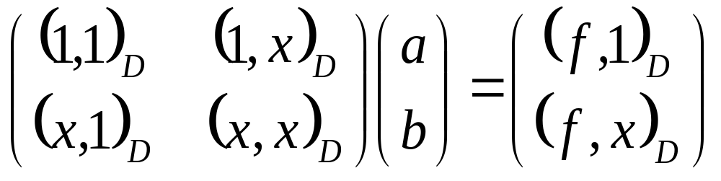
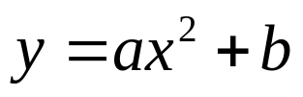

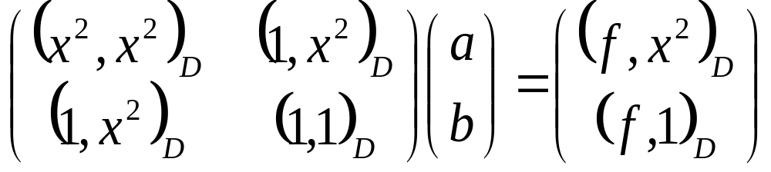
例：
①
第一步：函数空间的基
，然后列出法方程
②
第一步：函数空间的基
，然后列出法方程

Slide 11
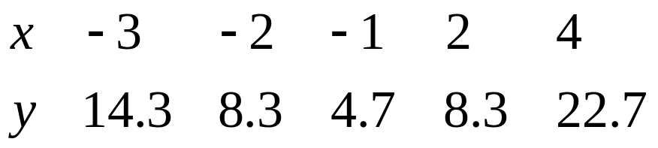
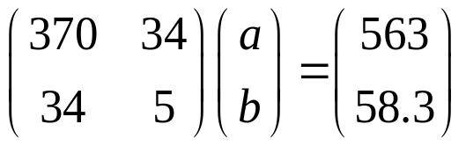
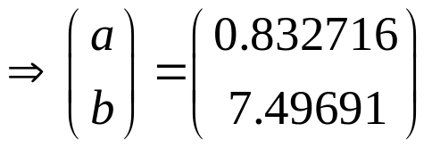
第一步：函数空间的基
，然后列出法方程

Slide 12
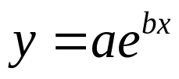

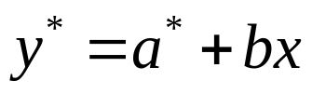
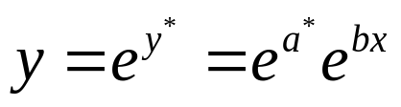
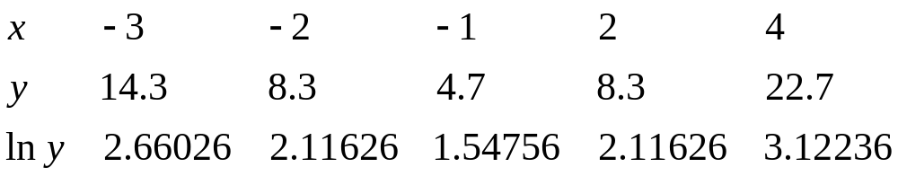
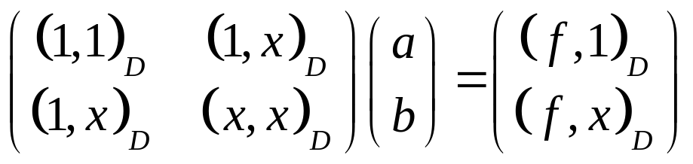
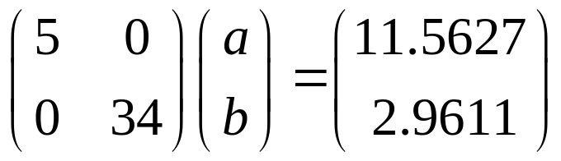
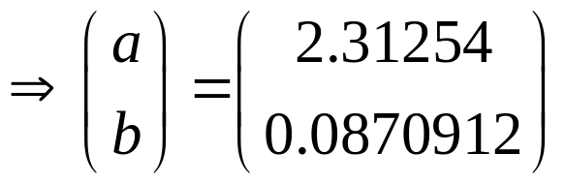
由
，可以先做

Slide 13
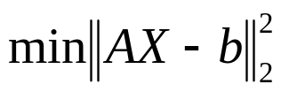
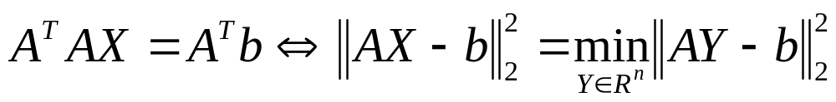
矛盾方程组的求解
求解一个矛盾方程组，计算的是在均方误差
极小意义下的解
也就是最小二乘问题。
我们有：
矛盾方程组恒有解，且

